Slide 1



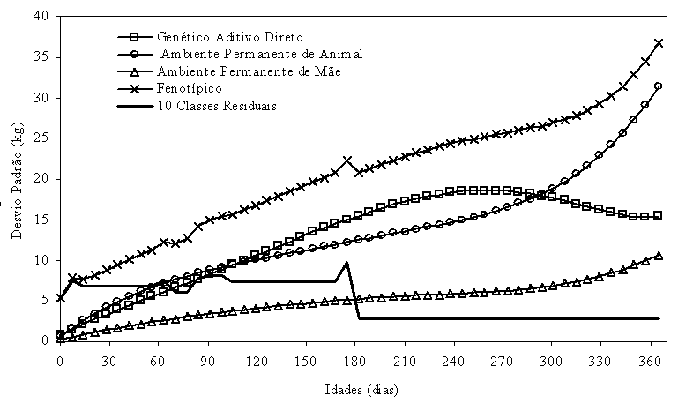
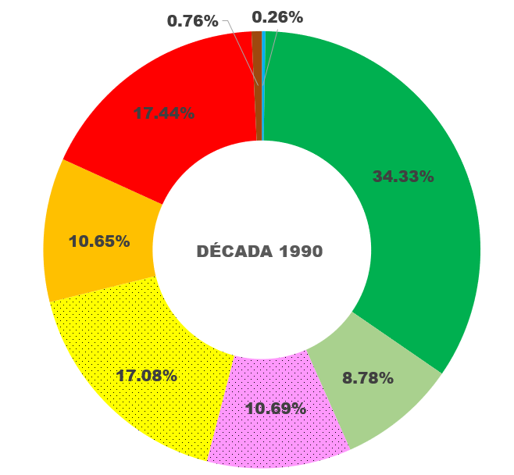
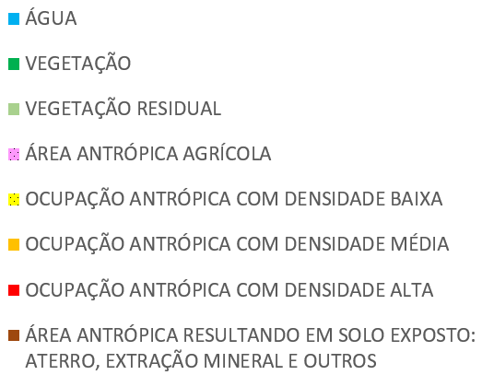
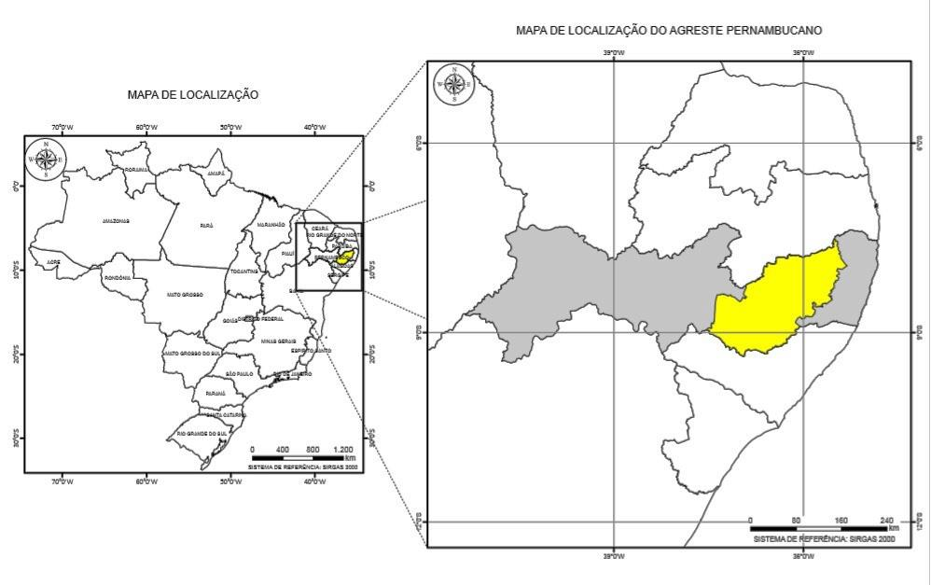
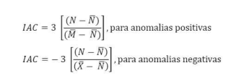
TÍTULO DO TRABALHO ARIAL NEGRITO, TUDO MAIÚSCULO, CORPO 50PT – NÃO ULTRAPASSAR O ESPAÇO, CASO SEJA NECESSÁRIO, DIMINUIR O TAMANHO DA FONTE
Nomes dos autores separado por vírgula, Autor 1, Autor 2, Arial, corpo 40pt
Instituições e endereços, Arial regular corpo 30pt
INTRODUÇÃO
RESULTADOS E DISCUSSÃO
Na Introdução deverá ser apresentada o tema do estudo de forma clara e objetiva, destacando a relevância do problema investigado, com base em uma revisão literatura. No último parágrafo da introdução deve conter o objetivo geral do trabalho. Corpo do texto Arial regular tamanho 32pt, podendo ser reduzido para até 28pt, caso a quantidade de texto ultrapasse o espaço delimitado. Espaçamento simples.
O tamanho do Banner para impressão deve ser 0,90 X 1,20m (Largura X Altura). Corpo do texto Arial regular tamanho 32pt, podendo ser reduzido para até 28pt, caso a quantidade de texto ultrapasse o espaço delimitado (Joana et al., 2020). Espaçamento simples. Corpo do texto Arial regular tamanho 32pt, podendo ser reduzido para até 28pt, caso a quantidade de texto ultrapasse o espaço delimitado. Espaçamento simples (SAPIENS, 2021).
Corpo do texto Arial regular tamanho 32pt, podendo ser reduzido para até 28pt, caso a quantidade de texto ultrapasse o espaço delimitado. Espaçamento simples.
Corpo do texto Arial regular tamanho 32pt, podendo ser reduzido para até 28pt, caso a quantidade de texto ultrapasse o espaço delimitado. Espaçamento simples (MEIRA et al., 2019).
Corpo do texto Arial regular tamanho 32pt, podendo ser reduzido para até 28pt, caso a quantidade de texto ultrapasse o espaço delimitado. Espaçamento simples.
Corpo do texto Arial regular tamanho 32pt, podendo ser reduzido para até 28pt, caso a quantidade de texto ultrapasse o espaço delimitado. Espaçamento simples (MEIRA et al., 2019).
No último parágrafo da introdução deve conter o objetivo geral do trabalho. No último parágrafo da introdução deve conter o objetivo geral do trabalho. No último parágrafo da introdução deve conter o objetivo geral do trabalho. No último parágrafo da introdução deve conter o objetivo geral do trabalho.
Apresentar os Resultados que foram encontrados a partir da pesquisa realizada, apresentando uma breve análise e interpretação destes resultados, assim como uma discussão baseada na literatura. Podem ser utilizados mapas, tabelas, gráficos, fotografias, textos, entre outros
Corpo do texto Arial regular tamanho 32pt, podendo ser reduzido para até 28pt, caso a quantidade de texto ultrapasse o espaço delimitado. Espaçamento simples.
Figura 1. Desvios Padrão fenotípico, genético aditivo direto, de ambiente permanente de animal, de ambiente permanente de mãe e residuais, de pesos de bovinos Guzerá, para o modelo apresentando 10 classes
Corpo do texto Arial regular tamanho 32pt, podendo ser reduzido para até 28pt, caso a quantidade de texto ultrapasse o espaço delimitado.
MATERIAL E METÓDOS
Neste item, Material e Métodos, deve estar descrito de forma objetiva, sobre os dados utilizados e quais os procedimentos metodológicos adotados (ou que serão utilizados) para desenvolvimento do trabalho. Apresentar as equações (caso tenha sido utilizado), mapa de localização, tabelas, textos, entre outros.
Corpo do texto Arial regular tamanho 32pt, podendo ser reduzido para até 28pt, caso a quantidade de texto ultrapasse o espaço delimitado. Espaçamento simples.
Eq. (1)
Eq. (2)
Corpo do texto Arial regular tamanho 32pt, podendo ser reduzido para até 28pt, caso a quantidade de texto ultrapasse o espaço delimitado. Espaçamento simples. Corpo do texto Arial regular tamanho 32pt, podendo ser reduzido para até 28pt, caso a quantidade de texto ultrapasse o espaço delimitado. Espaçamento simples.
Corpo do texto Arial regular tamanho 32pt, podendo ser reduzido para até 28pt, caso a quantidade de texto ultrapasse o espaço delimitado. Espaçamento simples. Corpo do texto Arial regular tamanho 32pt, podendo ser reduzido para até 28pt, caso a quantidade de texto ultrapasse o espaço delimitado. Espaçamento simples.
Figura 2. XXXXXXXXXXXXXXXXXXXXXXXXXXXXXXXXX
CONCLUSÕES
Corpo do texto Arial regular tamanho 32pt, podendo ser reduzido para até 28pt, caso a quantidade de texto ultrapasse o espaço delimitado. Espaçamento simples. Corpo do texto Arial regular tamanho 32pt, podendo ser reduzido para até 28pt, caso a quantidade de texto ultrapasse o espaço delimitado. Espaçamento simples. Corpo do texto Arial regular tamanho 32pt, podendo ser reduzido para até 28pt, caso a quantidade de texto ultrapasse o espaço delimitado. Espaçamento simples. Corpo do texto Arial regular tamanho 32pt, podendo ser reduzido para até 28pt.
AGRADECIMENTOS
Item opcional. Corpo do texto Arial regular tamanho 32pt, podendo ser reduzido para até 28pt, caso a quantidade de texto ultrapasse o espaço delimitado. Espaçamento simples. Corpo do texto Arial regular tamanho 32pt, podendo ser reduzido para até 28pt, caso a quantidade de texto ultrapasse o espaço delimitado.

